Slide 1
Геохимические особенности солевых отложений питьевых вод (накипи) Байкальского региона
Б.Р. Соктоев, Л.П. Рихванов, Т.Т. Тайсаев*
Национальный исследовательский Томский политехнический университет, г. Томск
*Бурятский государственный университет, г. Улан-Удэ
2012

Slide 2
Актуальность исследования
В практике комплексных эколого-геохимических исследований в качестве депонирующих сред используются такие объекты, как почва, поверхностные и подземные воды, снеговой покров, растительность, кровь и волосы человека и др.
Перспективной средой, которую можно использовать в таких исследованиях, являются солевые отложения питьевых вод (накипь), которая образуются на стенках бытовой посуды, предназначенной для кипячения.
Как показывают исследования, проводимые на кафедре геоэкологии и геохимии Томского политехнического университета, элементный состав солевых отложений питьевых вод ярко показывает смену геохимических обстановок, обусловленную факторами природно-техногенного характера (Патент № 2298212. Способ определения участков загрязнения ураном окружающей среды. Авторы: Рихванов Л.П., Язиков Е.Г., Барановская Н.В., Янкович Е.П. Заявлено 04.07.2005; Опубл. 27.04.2007.).

Slide 3
Цель:
на территориях с различными геологическими и металлогеническими особенностями и разной степенью техногенной нагрузки рассмотреть возможность использования солевых отложений питьевых вод (накипи) для оценки состояния качества вод и эколого-геохимической обстановки на территории

Slide 4
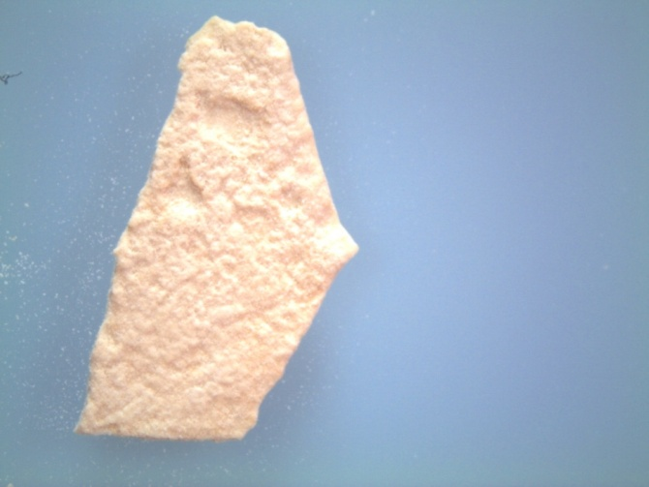
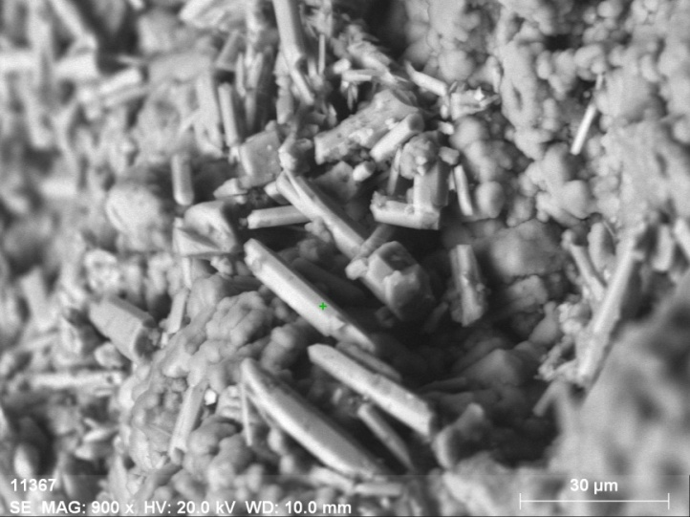
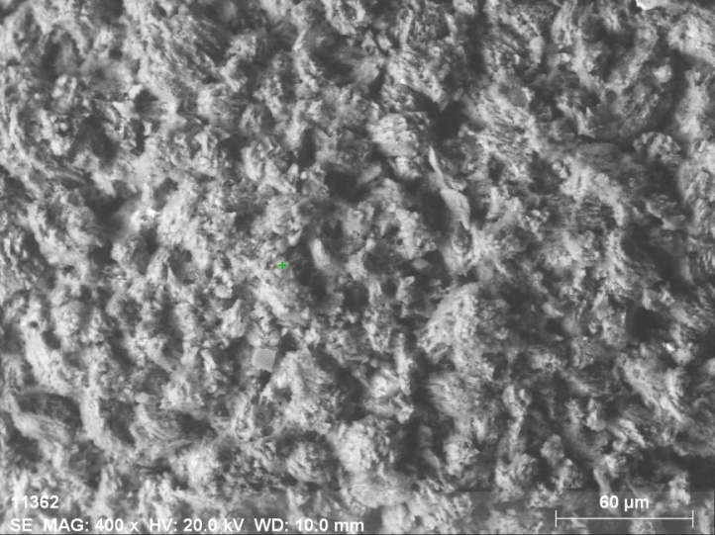
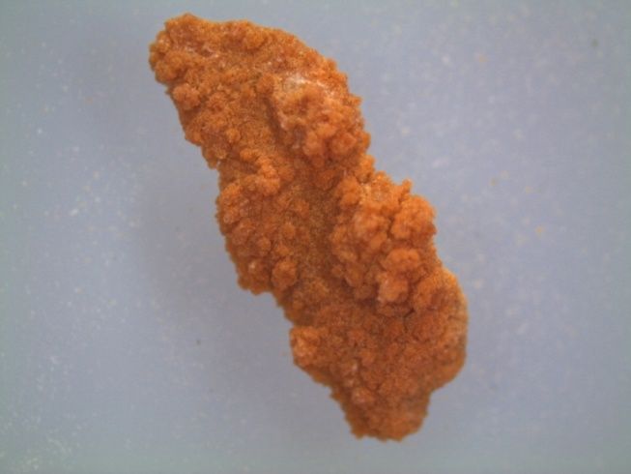
Процесс образования накипи
Накипь представляет собой солевые отложения, которые в течение длительного времени накапливается в бытовой теплообменной посуде, где создаются определенные термодинамические условия
Достижение состояния перенасыщения
Образование центров кристаллизации
Рост кристаллов

Slide 5
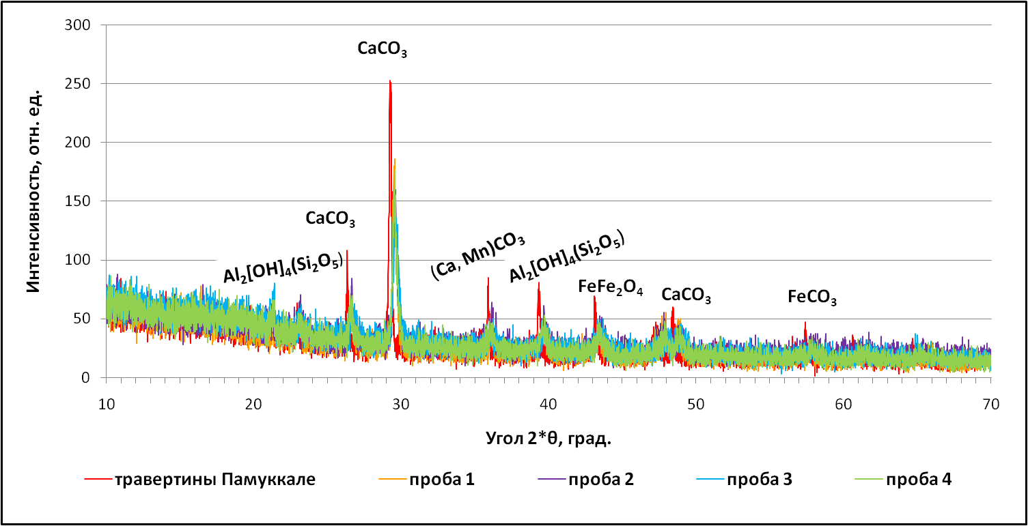
Сравнительный анализ результатов рентгенофазового анализа травертинов (Памуккале) и проб накипи
Основные минералы: карбонаты кальция (около 90%), железа (сидерит), гидроокислы железа, алюмосиликаты

Slide 6
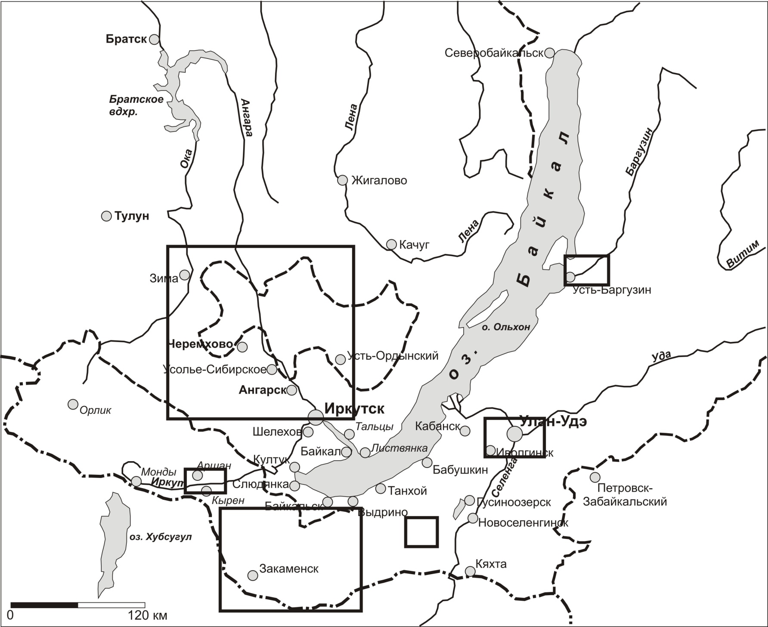
Территория исследования
Правобережье и левобережье Братского водохранилища
Усть-Баргузинская котловина
Тункинская котловина
Пригород г. Улан-Удэ
Боргойская впадина
Закаменский район

Slide 7
Изученность территорий исследования
152 пробы солевых отложений питьевых вод
из 67 населенных пунктов
Район (или населенный пункт) | Количество проб
Иркутская область
Правый берег р. Ангара | 64
Левый берег р. Ангара | 21
Республика Бурятия
Закаменский район | 30
Боргойская впадина | 8
Баргузинская котловина | 11
Тункинская котловина | 2
Пригород г. Улан-Удэ | 16
Для сравнительной характеристики проанализированы образцы травертинов – природных карбонатных образований - Памуккале (Турция), Виши (Франция), Таловские чаши (Томская область) , Жемчуг, Горячинск (Бурятия).

Slide 8
Методы исследования
МИНОЦ «Урановая геология» кафедры геоэкологии и геохимии Института природных ресурсов ТПУ
Ядерно-геохимическая лаборатория
Инструментальный нейтронно-активационный анализ (ИНАА)
Рентгеноструктурный анализ
Электронная микроскопия
ООО «Химико-аналитический Центр «Плазма» (г. Томск)
Масс-спектрометрия с индуктивно связанной плазмой (ICP-MS)
8

Slide 9
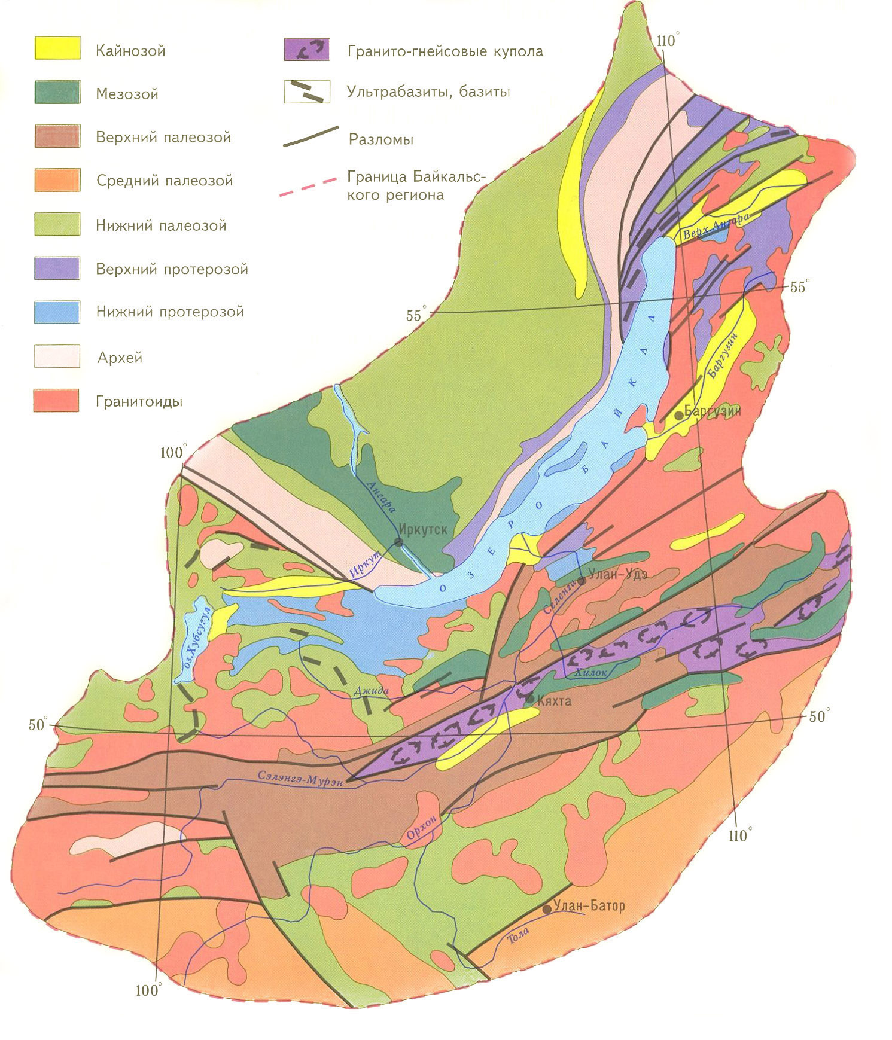
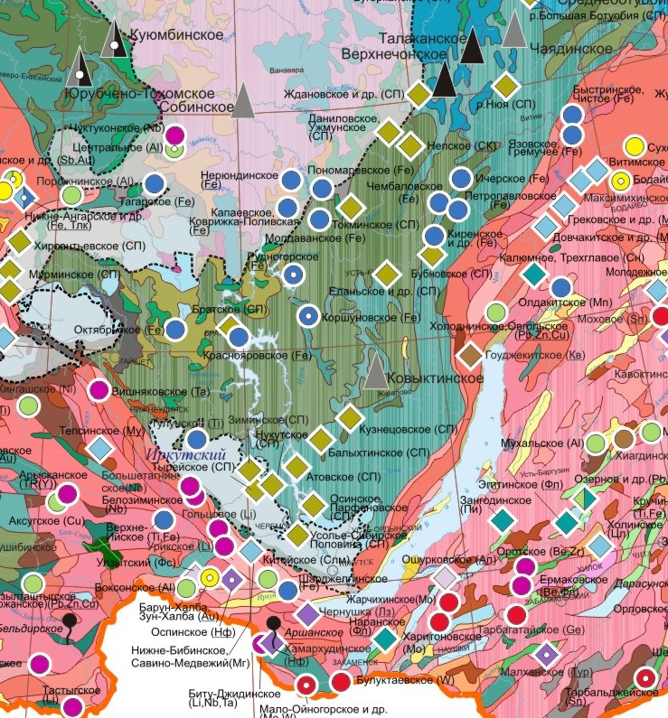
Карта полезных ископаемых Байкальского района
( фрагмент карты полезных ископаемых России, 2004)
Схематическая геологическая карта Байкальского региона
(Атлас Байкала, 1993)
Сибирская платформа
Предсаянский межгорный прогиб
Саяно-Байкальская горная область
Магматические,
осадочные и метаморфические породы
от архея до кайнозоя

Slide 10
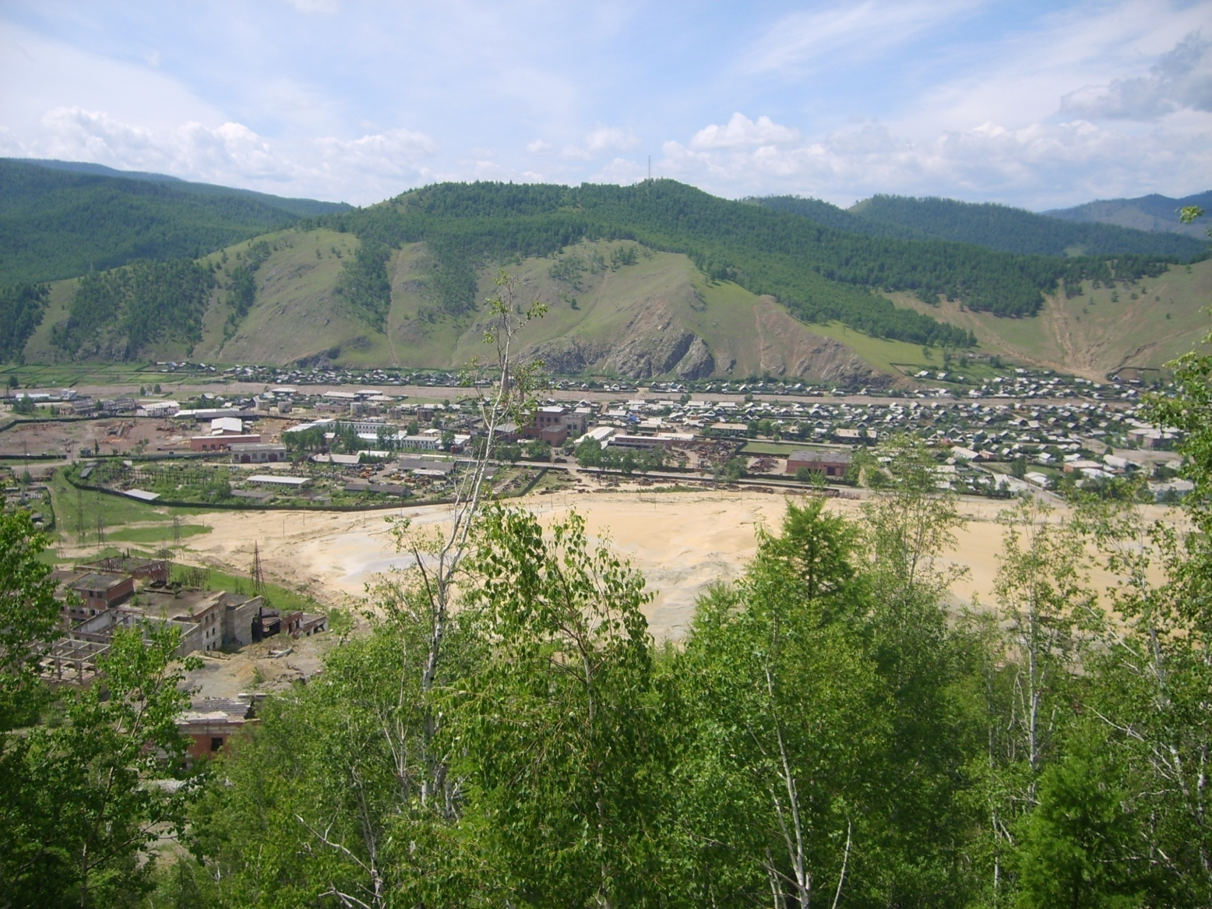
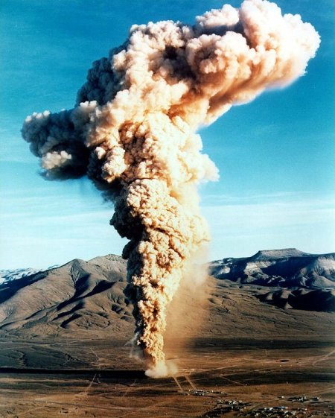
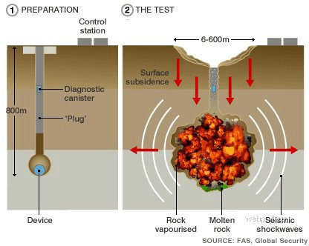
Панорама г. Закаменска. Вид со склона горы на правобережье р. Модонкуль. На переднем плане – насыпное хвостохранилище
Подземный ядерный взрыв
Подземный ядерный взрыв «Рифт-3» был произведен 31.07.1982 г. на территории Осинского района в долине р. Обусы вблизи (7-12 км) сел Борохал, Горхон в 20 км от залива Обуса Братского водохранилища

Slide 11
Сравнительный анализ накипи Байкальского региона с природными карбонатными аналогами - травертинами
Паммукале
Байкальский регион
Таловские чаши
Байкальский регион
Жемчуг
Байкальский регион

Slide 12
Региональные особенности элементного состава накипи
Томская область
Байкальский регион
Челябинская область
Байкальский регион

Slide 13
Разброс и среднее содержание химических элементов в солевых отложениях питьевых вод Байкальского региона, мг/кг

Slide 14
Распределение химических элементов в солевых отложений питьевых вод Байкальского региона

Slide 15
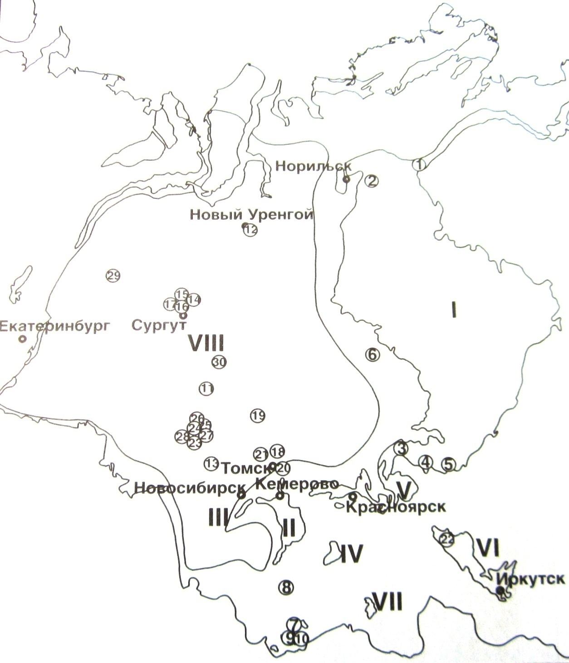
Коэффициенты накопления элементов в накипи относительно травертина Паммукале

Slide 16
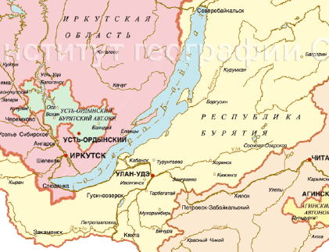
Коэффициенты накопления элементов в накипи относительно травертина Паммукале
Co – 247 мг/кг
La – 4,65 мг/кг
Ce – 13,6 мг/кг
Sm – 0,5 мг/кг
Th – 0,7 мг/кг
U - 27 мг/кг
Ag – 73 мг/кг
Au – 6,1 мг/кг
U – 93 мг/кг
Cr – 212 мг/кг
Sr – 25683 мг/кг
La – 2,13 мг/кг
Сe – 26,1 мг/кг
Sm – 0,3 мг/кг
As – 6,8 мг/кг
La – 6,16 мг/кг
Ce – 83,4 мг/кг
U – 305 мг/кг

Slide 17
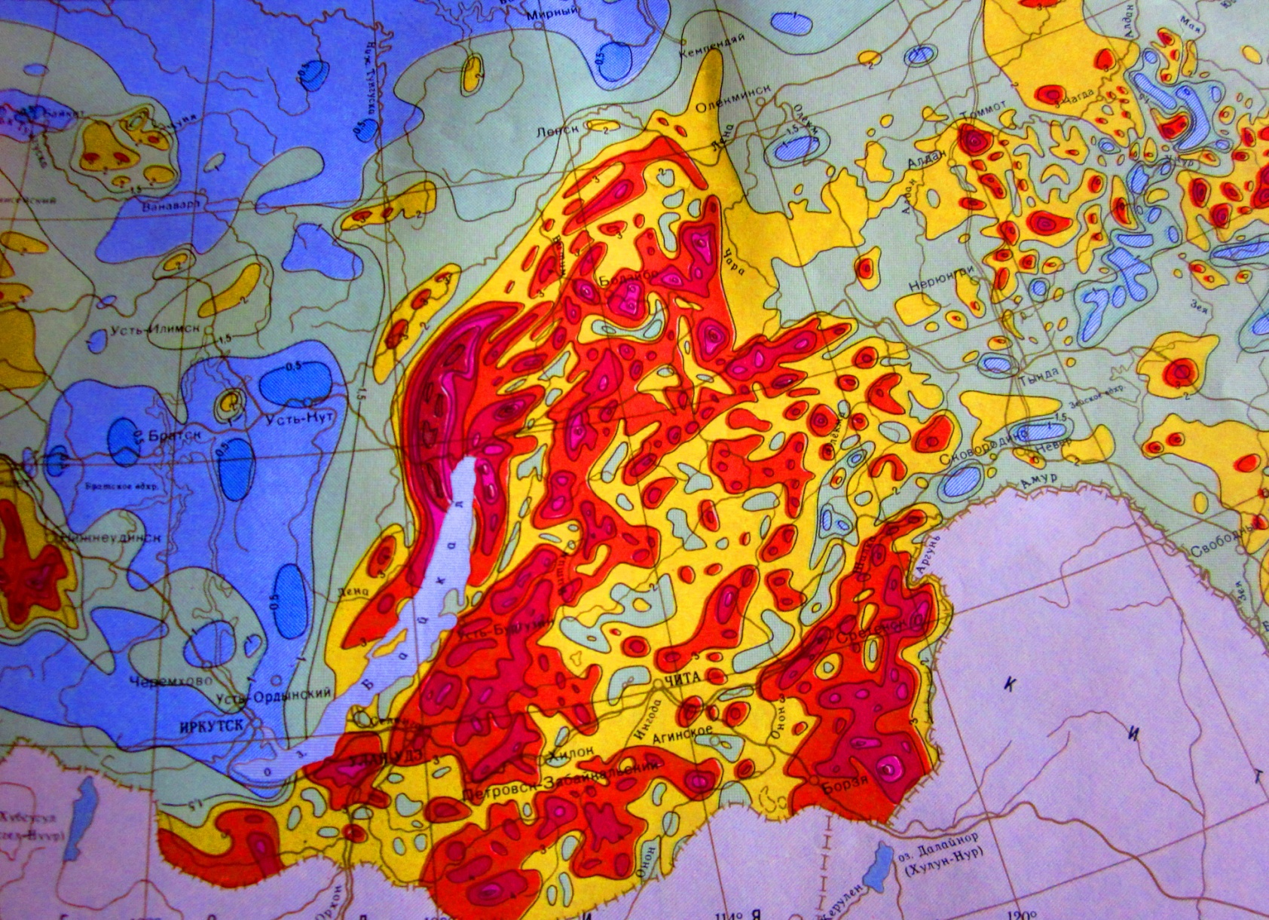
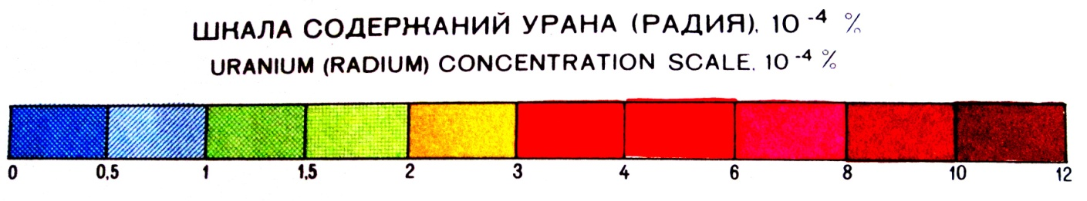
Карта содержания урана (радия) на территории России

Slide 18
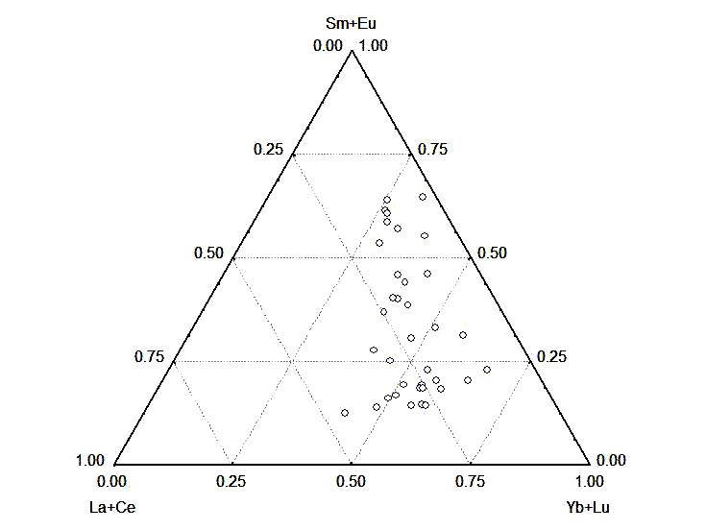
Редкоземельные элементы в составе солевых отложений питьевых вод
ПЯВ

Slide 19
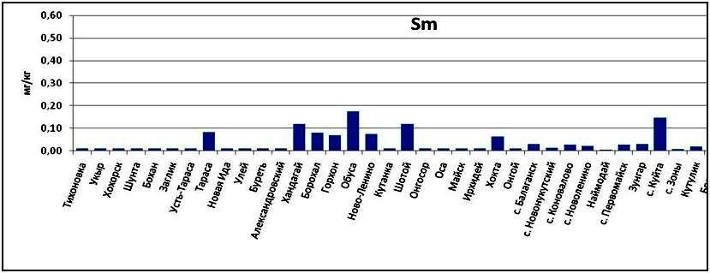
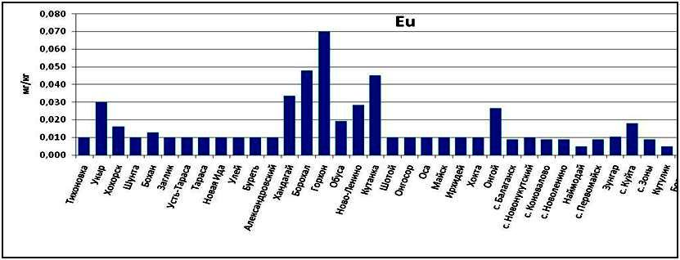

Slide 20
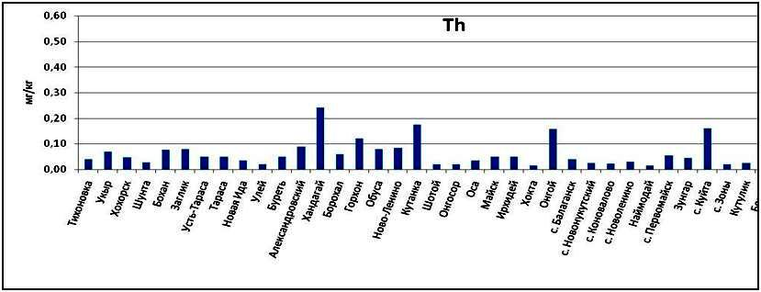
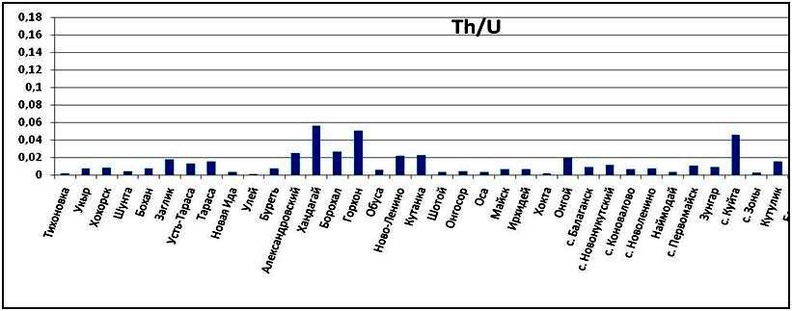

Slide 21
Радиогеохимическая типизация солевых отложений питьевых вод Осинского района
Th, мг/кг
U, мг/кг

Slide 22
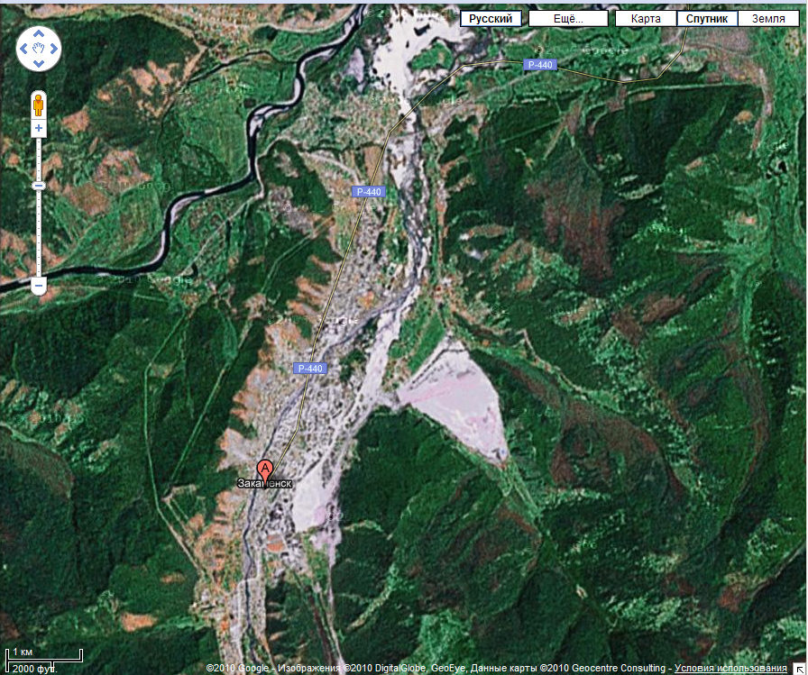
Космоснимок территории г. Закаменска

Slide 23
Коэффициенты накопления элементов в накипи относительно травертина Паммукале
Коэффициенты накопления элементов в техногенных отложениях относительно кларка по Виноградову

Slide 24
Распределение элементов в хвостах ДВМК, солевых отложениях питьевых вод, волосах детей
Шламовые отложения
Накипь

Slide 25
Выводы по работе
Использование солевых отложений питьевых вод как долговременной депонирующей среды достаточно хорошо отражает особенности химического состава вод, а также геохимическую обстановку, сложившуюся на территории;
В природных малотрансформированных районах состав накипи определяется особенностями геологического строения, так на формирование элементного состава солевых отложениях питьевых вод левобережья Братского водохранилища оказывает влияние состав юрских угленосных толщ, тогда как на правобережье – кембрийские соленосные отложения.
Данные по изучению накипи указывают на высокую потенциальную ураноносность Боргойской впадины, Усть-Баргузинской котловины, пригород Улан-Удэ;
Серебро и золото в Тункинской котловине!!!
В местах проведения ПЯВ в накипи наблюдаются повышенные концентрации некоторых РЗЭ и РА элементов, и высокие отношения тория к урану.
Показатели накопления элементов в накипи могут быть использованы в комплексе с данными по другим депонирующим средам и здоровью населения при оценке эколого-геохимического состояния территории, что показано на примере г. Закаменска.

Slide 26
Спасибо за внимание!

Slide 27
Оргкомитет
IV Международной конференции «Радиоактивность и радиоактивные элементы в среде обитания человека»
Россия, 634050, Томск, пр. Ленина, д. 30,
тел/факс 8(3822) 418910, тел. 41-94-77
E-mail: основной (1) rikhvanov@tpu.ru; основной (2) Naybauer@tpu.ru
резервный: siarbuzov@mail.ru
Глубокоуважаемые коллеги!
Приглашаю Вас принять активное участие в работе
IV Международной конференции «Радиоактивность и радиоактивные элементы в среде обитания человека», которую в очередной раз организует и проводит на томской земле Национальный исследовательский Томский политехнический университет совместно с организациями – партнерами.
Конференция будет посвящена 150-летию со дня рождения Владимира Ивановича Вернадского и 50-летию со дня выхода в свет
книги «Основные черты геохимии урана»
Время проведения с 4 по 8 июня 2013 года, включая день заезда и отъезда.
Вам необходимо внимательно следить за информацией на сайте http://portal.tpu.ru/science/konf/radioactivity/Glavnaya и выполнять все рекомендации изложенные там.

